Slide 1

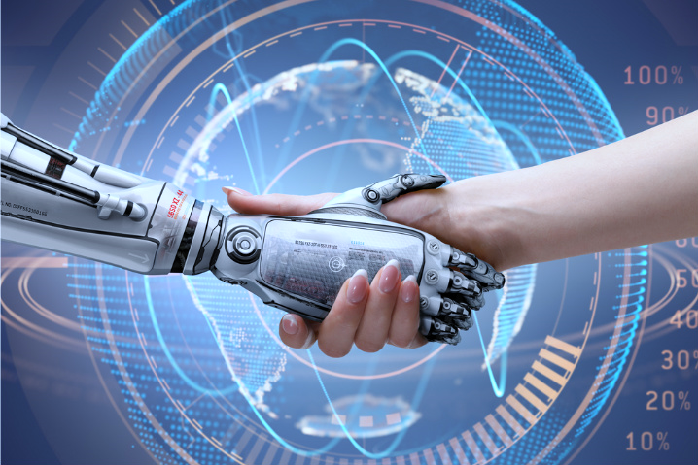



AI СOMMUNITY
ЗАНЯТИЕ #1
СЕТИ С ВНИМАНИЕМ

Slide 2
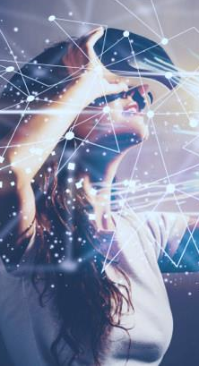
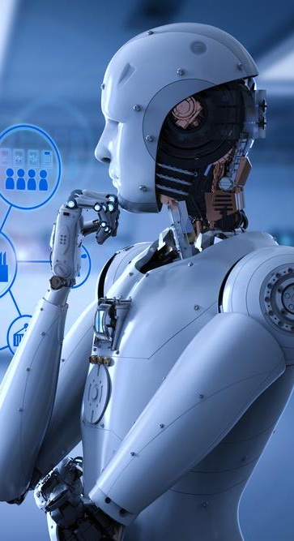
СЕТИ С ВНИМАНИЕМ
Внимание – это всё, что вам нужно
© «Attention is All You Need»
https://arxiv.org/abs/1706.03762

Slide 3

Область применения
Машинные переводы
Диалоговые системы
Описание изображений (Image captioning)
Автоматическая генерация и суммаризация текстов
И т.д...

Slide 4


Доминирующий алгоритм до прихода Attention
Sequence-to-Sequence(Seq2Seq) недавняя State-of-the-art архитектура для машинного перевода и смежных задач
Поставим рядом две рекуррентные сети и назовем их Encoder(кодировщик) и Decoder(декодировщик)
Дадим Encoder’у последовательность слов(исходное предложение), составив их векторное представление, прогоним через LSTM, и передадим полученное на выходе состояние Decoder’у
Decoder, на основании полученного от Encoder’а состояния и представления, слово за словом сгенерирует максимально релевантный ответ(так же с проходом через LSTM)

Slide 5


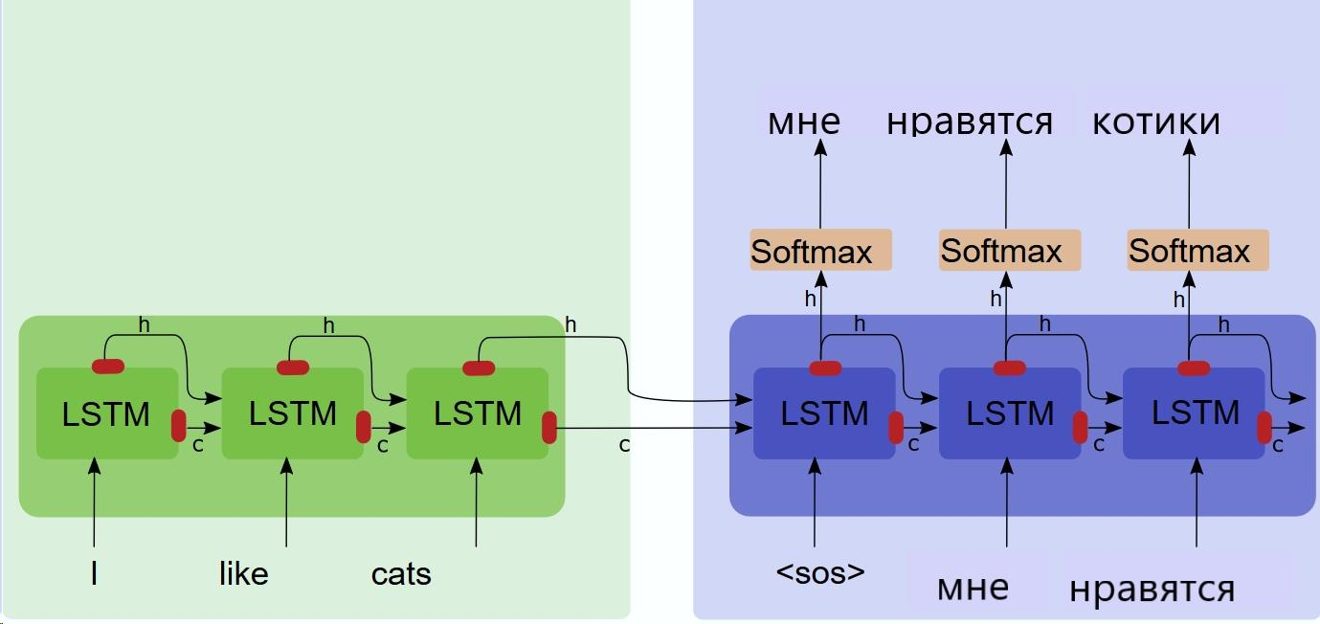
Encoder
Decoder
Seq2Seq без внимания

Slide 6

Ограничения Seq2Seq и решение от модели Attention
Узкое место Sequence-to-Sequence – сжатие всей необходимой информации исходного предложения в вектор представления фиксированной длины. Теряем качество с переводом более длинных последовательностей
Решение от Attention – при декодировании «оглянемся» на состояние каждого слова во входной последовательности и возьмём в обработку наиболее релевантные и полезные нам состояния из кодировщика

Slide 7
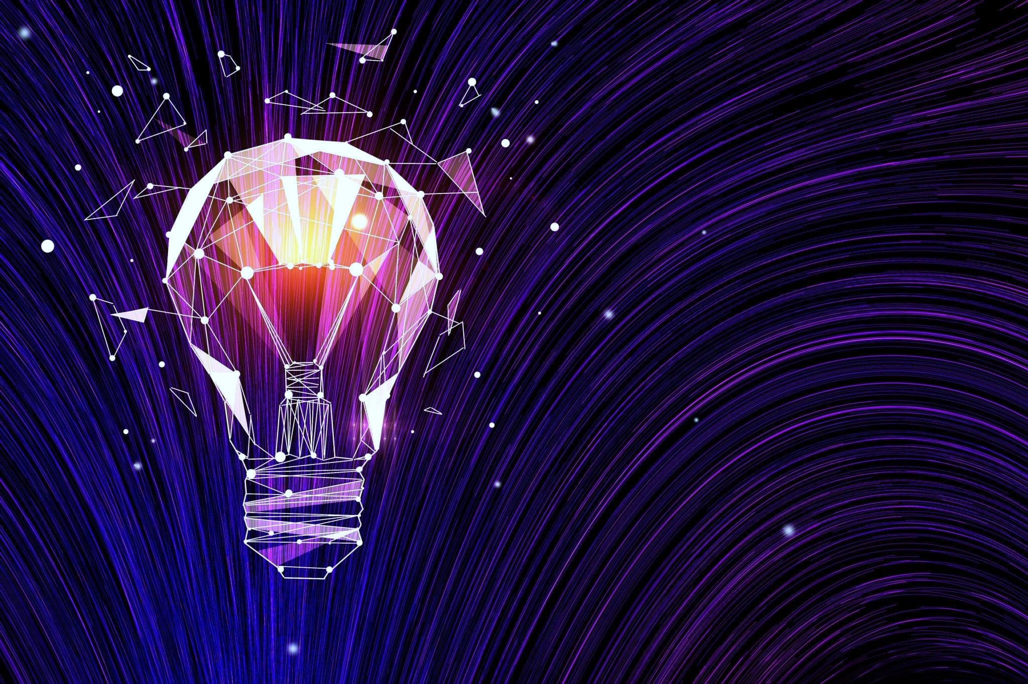

ИДЕЯ
При подаче на вход сети последовательности – выбрать самые важные ее элементы, максимально релевантные к правильному ответу, и сфокусироваться на них для дальнейшей детальной обработки

Slide 8
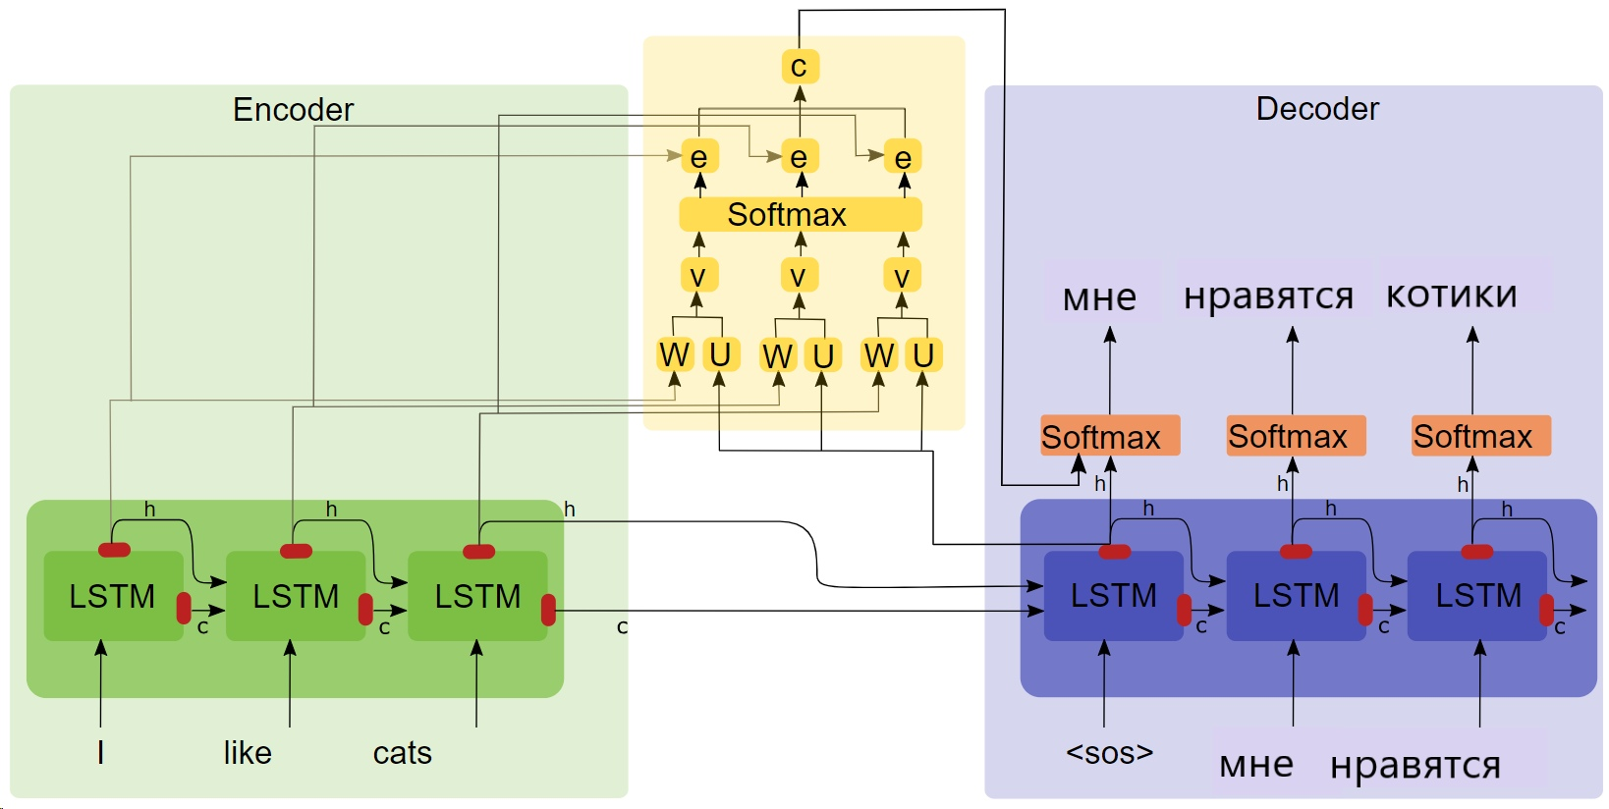
Seq2Seq с вниманием

Slide 9
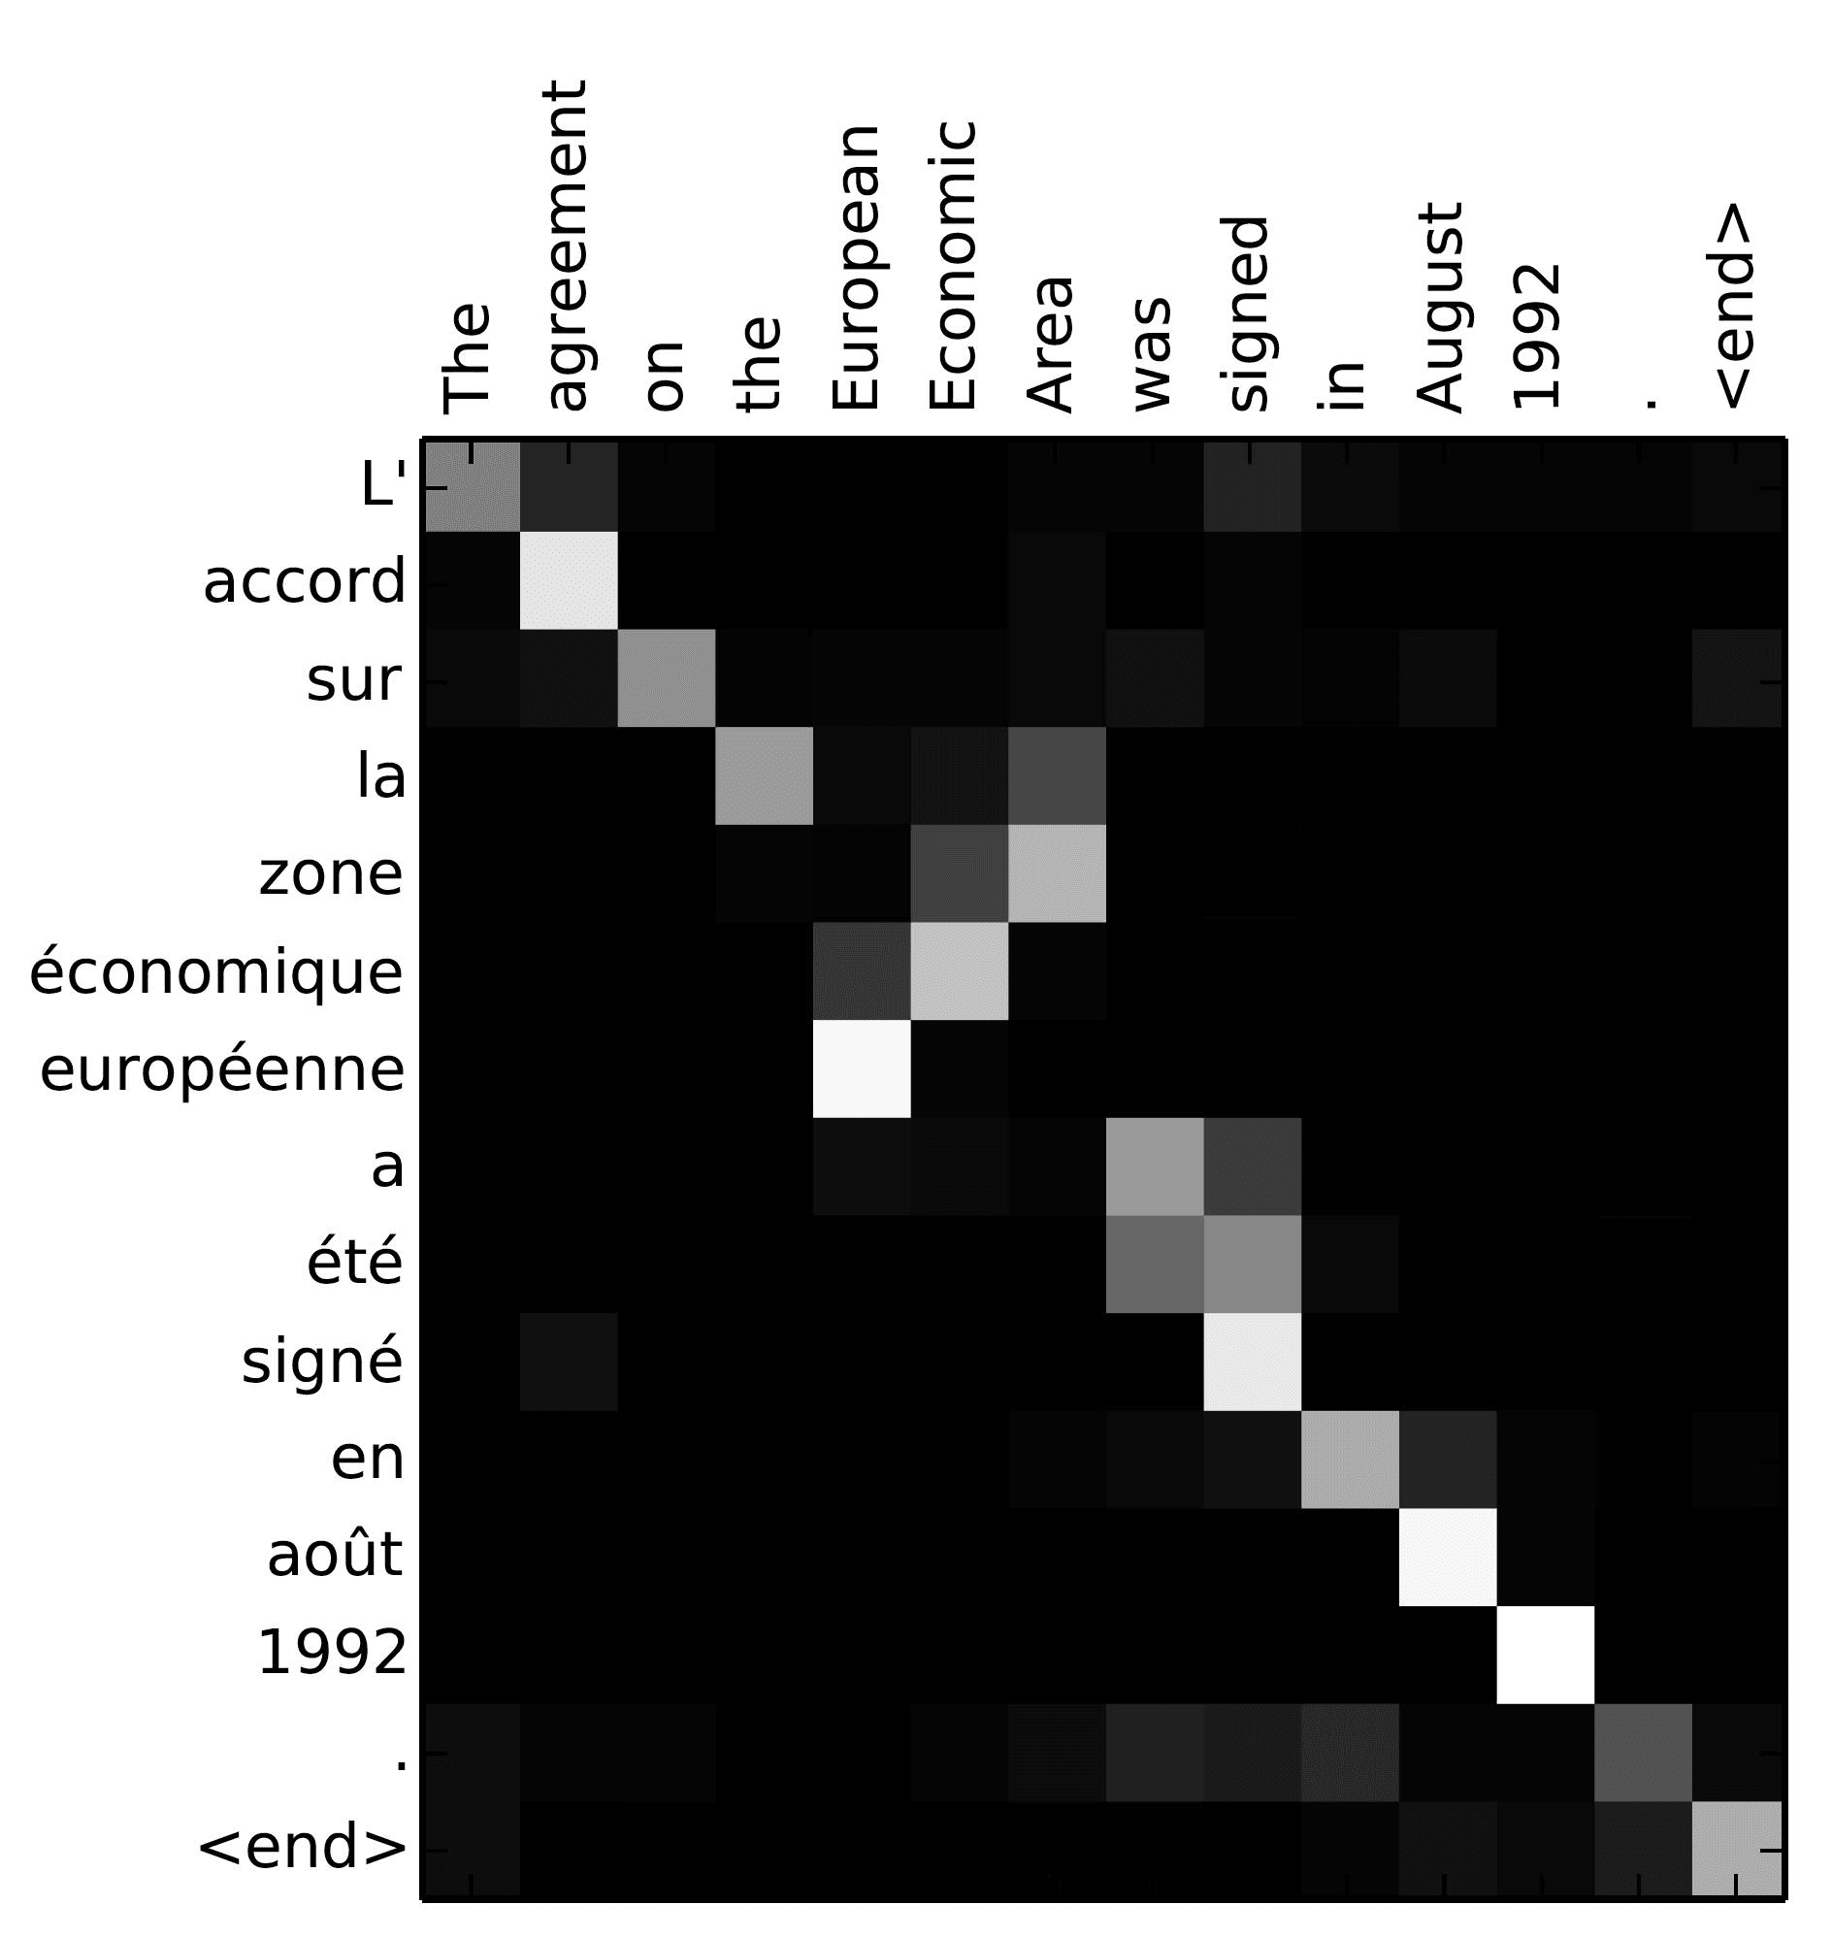
Визуализация Attention,
Дмитрий Богданов
(Bahdanau)
Максимальное внимание сети сосредоточено в наиболее светлых квадратах
https://dev.by/news/dmitry-bogdanov

Slide 10


ДЕМОНСТРАЦИЯ
Сеть с вниманием на Seq2Seq модели

Slide 11
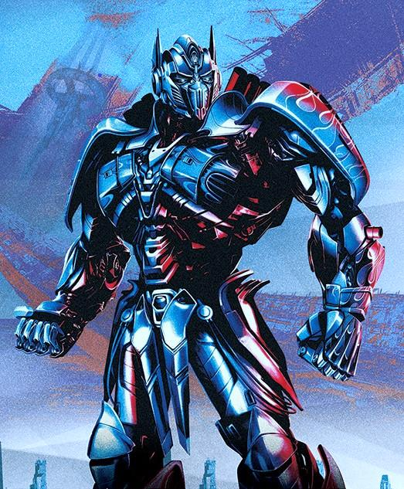
State-of-the-art
Model
TRANSFORMER

Slide 12
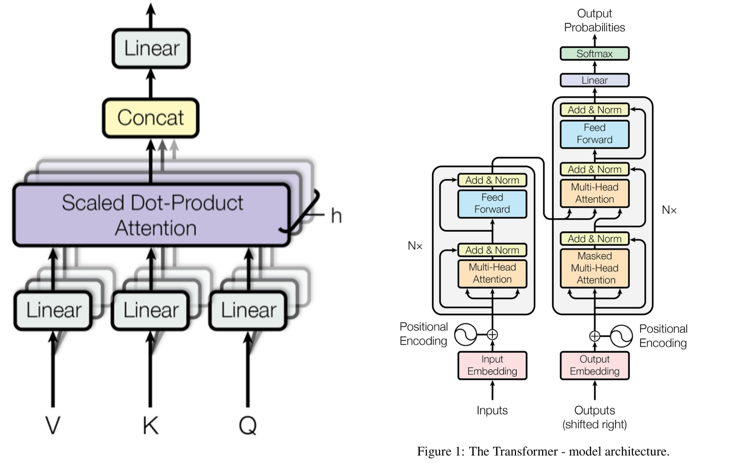
Модель Transformer

Slide 13

Модель Transformer
BERT сеть от Google
XLNet Carnegie Mellon University
GPT-2 нейросеть
от OpenAI
Схожий размер, 24 Transformer блока
Измененная архитектура и схема обучения
В 10 раз больший обучающий корпус, в 4 раза больше итераций
1,5 млрд параметров
на 8 млн интернет страницах (суммарно на 40 Гб текста)
Генерация целых страниц связного текста
320M параметров
24 Transformer блока

Slide 14
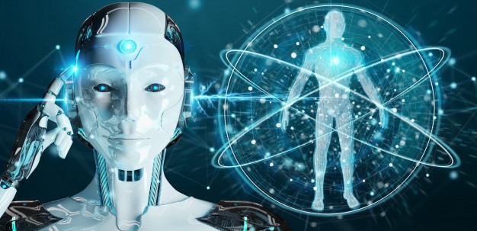
Спасибо
За внимание

